Slide 1


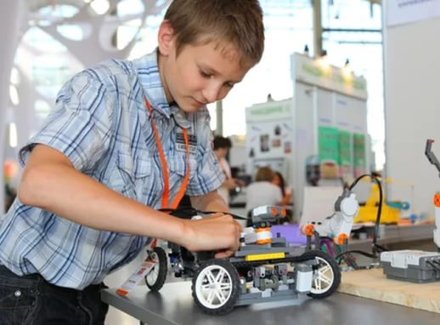

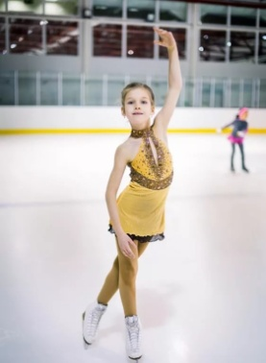

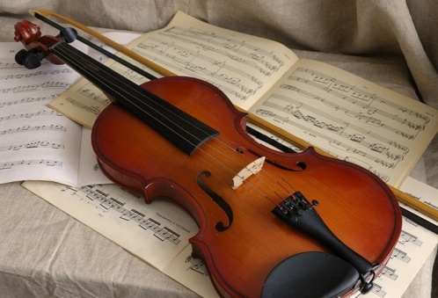
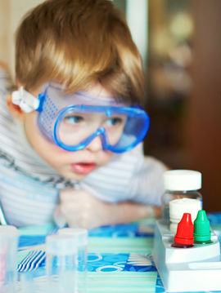
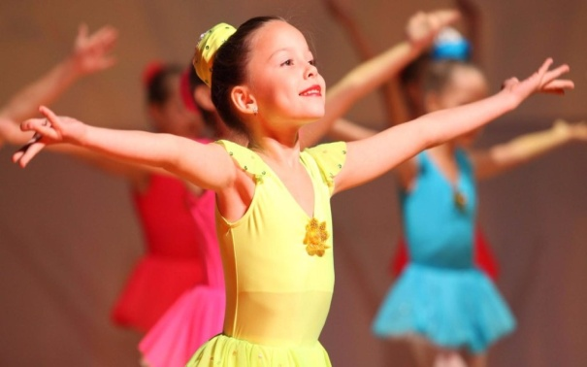

БЛОК-
СХЕМА
ПРОСТЫМИ СЛОВАМИ
О САМОМ ВАЖНОМ
КАК ПОЛУЧИТЬ ЛИЦЕНЗИЮ НА ВЕДЕНИЕ ОБРАЗОВАТЕЛЬНОЙ ДЕЯТЕЛЬНОСТИ
ПО ПРОГРАММАМ ДОПОЛНИТЕЛЬНОГО ОБРАЗОВАНИЯ
ДЕТЕЙ
ДЛЯ ДЕЙСТВУЮЩИХ ОРГАНИЗАЦИЙ В СФЕРЕ ДОПОЛНИТЕЛЬНОГО ОБРАЗОВАНИЯ И РАЗВИВАЮЩЕГО
ДОСУГА

Slide 2

2
1
2
наличие на праве собственности или ином законном основании зданий, строений, сооружений, помещений и территорий, необходимых для осуществления образовательной деятельности
наличие материально-
технического обеспечения образовательной деятельности, оборудование помещений в соответствии с государственными и местными нормами и требованиями
Слайд 4
Слайд 4
6
3
наличие в штате или привлечение на ином законном основании педагогических работников
наличие заключения о соответствии объекта защиты требованиям пожарной безопасности (для образовательных организаций)
ЛИЦЕНЗИЯ НА ОБРАЗОВАТЕЛЬНУЮ ДЕЯТЕЛЬНОСТЬ
УСЛОВИЯ ПОЛУЧЕНИЯ ЛИЦЕНЗИИ
Слайд 10
Слайд 8
5
наличие разработанных
и утвержденных организацией, осуществляющей образовательную деятельность, образовательных программ
наличие санитарно-эпидемиологического заключения о соответствии санитарным правилам зданий, строений, сооружений, помещений, оборудования и иного имущества
4
Слайд 9
Слайды 5,6,7
Рекомендуемый перечень НПА для изучения при подготовке к лицензированию: Федеральный закон от 04.05.2011 № 99-ФЗ «О лицензировании отдельных видов деятельности», от 29.12.2012 № 273-ФЗ «Об образовании в Российской Федерации», от 27.07.2010 № 210-ФЗ «Об организации предоставления государственных и муниципальных услуг», постановление Правительства РФ от 28.10.2013 № 966
«О лицензировании образовательной деятельности»
http://minobr.gov-murman.ru/activities/kontrol/kontrol2/npa-lil.php

Slide 3

3
ПОСЛЕДОВАТЕЛЬНОСТЬ ДЕЙСТВИЙ
С чего начать и как действовать, чтобы получить
лицензию на образовательную деятельность?
 | Отметка о самопроверке
Определить концепцию лицензируемой деятельности (целевая аудитория образовательной программы, продолжительность, содержание)
Изучить материалы блок-схемы по лицензированию образовательной деятельности, по возникшим вопросам обратиться в Минобрнауки Мурманской области
Убедиться в наличии педагога в штате (на ином законном основании) или пройти соответствующую переподготовку
Разработать образовательную программу
Убедиться, что выбранный объект недвижимости соответствует первичным требованиям, предъявляемым к учреждениям образования, изучить требования к аудиториям Роспотребнадзора и требования пожарной безопасности
Подать заявку в ФБУЗ Центр гигиены и эпидемиологии Мурманской области на проведение замеров
Подать заявку в ФБУЗ Центр гигиены и эпидемиологии Мурманской области на проведение санитарно-эпидемиологической экспертизы
Подать заявление в Управление Роспотребнадзора по Мурманской области на выдачу санитарно-эпидемиологического заключения
Подать заявление в Отдел надзорной деятельности управления надзорной деятельности и профилактической работы Главного Управления МЧС России по МО на подготовку заключения о соответствии объекта защиты требованиям пожарной безопасности (только для образовательных организаций)
Оформить справки о материально-техническом обеспечении образовательной деятельности по образовательным программам, о наличии утвержденных образовательных программ
Подать заявление с пакетом документов в Минобрнауки Мурманской области (проводится документарная и выездная проверка)

Slide 4

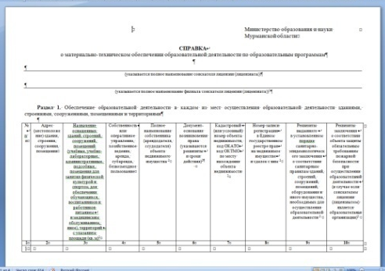

Документарная проверка Минобрнауки Мурманской области
4
ДОКУМЕНТ № 1 К ЗАЯВЛЕНИЮ НА ПОЛУЧЕНИЕ ЛИЦЕНЗИИ
Подписанная руководителем организации справка о материально-техническом обеспечении образовательной деятельности по образовательным программам
Форма справки:
http://minobr.gov-murman.ru/activities/kontrol/kontrol2/formy-dokumentov.php
Раздел 1. Сведения о зданиях, строениях, сооружениях, помещениях и территориях
Раздел 2. Обеспеченность помещением с условиями для работы медицинских работников
Раздел 3. Обеспеченность оборудованными учебными кабинетами и проч., необходимыми для образовательной деятельности по заявленным программам
ниже представлен перечень основной информации,
указываемой в справке
Реквизиты документов, подтверждающих наличие на праве собственности или ином законном основании зданий, строений, сооружений, помещений и территорий в каждом из мест осуществления образовательной деятельности, а также копии правоустанавливающих документов в случае, если права
на них не подлежат обязательной государственной регистрации
Информация в составе справки о материально-техническом обеспечении (раздел 1)
свидетельство о государственной регистрации права / выписка из Единого государственного реестра прав на недвижимое имущество и сделок с ним (ЕГРП) / договор аренды или субаренды (заверенный нотариально; Примечание: если заключен сроком более чем на 1 год, подлежит государственной регистрации) / договор безвозмездного пользования (заверенный нотариально; Примечание: необходимо согласование с собственником), договор оперативного управления (заверенный нотариально), договор хозяйственного ведения (заверенный нотариально)

Slide 5
5
Реквизиты санитарно-эпидемиологического заключения
2
Управление Роспотребнадзора по Мурманской области
Кабинет «одного окна» по приёму заявлений
(г. Мурманск, ул. Коммуны, д.7, 1 эт.)
Справки по телефону (8 815 2) 477 927
1
ФБУЗ Центр гигиены и эпидемиологии Мурманской области
Кабинет «одного окна» по приёму заявок
на услуги
(г. Мурманск, ул. Коммуны, д. 11, каб. 107, 1 эт.)
Справки по телефону (8 815 2) 473 998
Для получения заключения предоставляются:
заявление о выдаче санитарно-эпидемиологического заключения;
результаты санитарно-эпидемиологических экспертиз, расследований, обследований, исследований, испытаний и иных видов оценок
Форма заявления и Административ-ный регламент:
http://51.rospotrebnadzor.ru/295
Шаг 1
Подать заявку на проведение замеров и подготовку протокола
Информация в составе справки о материально-техническом обеспечении (раздел 1)
Срок – не более 1 месяца (с выездом специалиста)
Сроки рассмотрения документов:
не более 30 календарных дней со дня получения заявления;
при предоставлении документов в эл. виде – не более 20 календарных дней со дня получения заявления
с экспертным заключением обратиться за санитарно-эпидемиологическим заключением
Форма заявки:
Стоимость* рассчитывается
индивидуально в зависимости от
характеристик помещения, в т.ч.
797 руб. за оценку микроклимата
(температура и влажность) в каждом помещении,
1155 руб. за замеры системы вентиляции, 370 руб. за каждый источник света при замере искусственного освещения
http://www.fguzmo.ru/?/pages/services.html
Основания для отказа:
отсутствие в ЕГРЮЛ (ЕГРИП) сведений о госрегистрации заявителя;
наличие недостоверных сведений в документах, содержащих результаты санитарно-эпидемиологических экспертиз
Шаг 2
Подать заявку и пакет документов на проведение экспертизы
Срок – не более 2 месяцев
Заключение предоставляется бесплатно
Заключение предоставляется бесплатно
Перечень документов, прилагаемых
к заявке
Требования к помещениям (слайд 7)
* Информация о стоимости справочная и может быть изменена

Slide 6

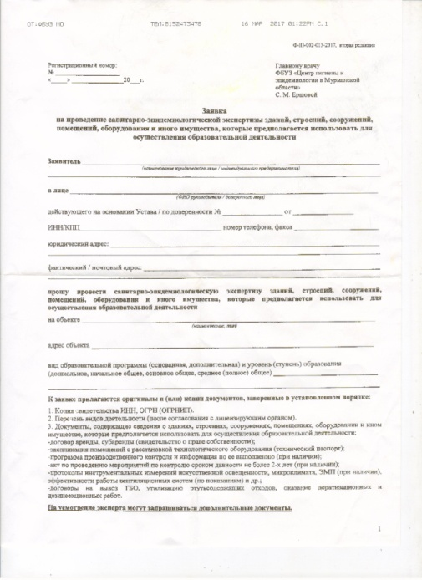
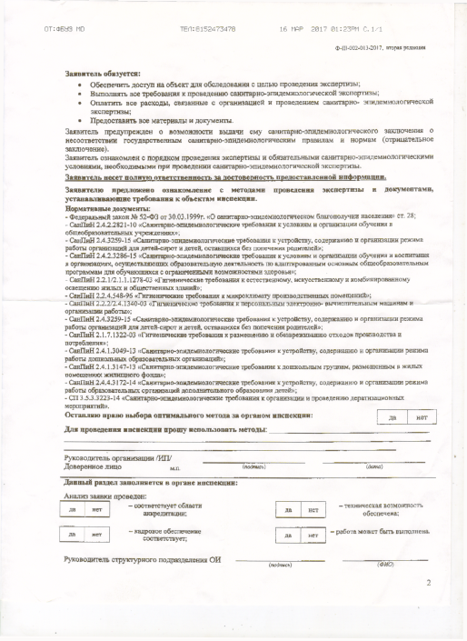
6
ПЕРЕЧЕНЬ ДОКУМЕНТОВ, ПРИЛАГАЕМЫХ К ЗАЯВКЕ НА ПРОВЕДЕНИЕ САНИТАРНО-ЭПИДЕМИОЛОГИЧЕСКОЙ ЭКСПЕРТИЗЫ:
копия свидетельства ИНН, ОГРН (ОГРНИП)
перечень видов деятельности
документы, содержащие сведения о зданиях, строениях, сооружениях, помещениях, оборудовании и ином имуществе, которое предполагается использовать для осуществления образовательной деятельности
договор аренды, субаренды / свидетельство о праве собственности
экспликация помещений с расстановкой технологического оборудования (технический паспорт)
программа производственного контроля и информация по ее выполнению (при наличии)
акт по проведению мероприятий по контролю сроком давности не более 2-х лет (при наличии)
протоколы инструментальных измерений искусственной освещенности, микроклимата, ЭМП (при наличии)
договоры на вывоз ТБО, утилизацию ртутьсодержащих отходов, оказание дератизационных и дезинсекционных работ
На усмотрение эксперта могут запрашиваться дополнительные документы

Slide 7
7
ТРЕБОВАНИЯ К ЗДАНИЯМ, ТЕРРИТОРИЯМ, ПОМЕЩЕНИЯМ:
ТРЕБОВАНИЯ К ОТОПЛЕНИЮ, ВЕНТИЛЯЦИИ И ВОЗДУШНО-ТЕПЛОВОМУ РЕЖИМУ
ТРЕБОВАНИЯ К ЗДАНИЮ
здания организаций дополнительного образования могут быть пристроенными к жилым домам, зданиям административного и общественного назначения (кроме административных зданий промышленных предприятий), а также встроенными в жилые дома и встроенно-пристроенными к жилым домам, зданиям административного общественного назначения (кроме административных зданий промышленных предприятий)
размещение организации во встроенных в жилые дома помещениях, во встроенно-пристроенных помещениях (или пристроенных) допускается при наличии отдельного входа
помещения для занятий детей дошкольного (до 7 лет) и младшего школьного возраста (до 11 лет) размещаются не выше третьего этажа здания
в ранее построенных зданиях допускается кол-во туалетов и санитарно-технических приборов в соответствии с проектом
t воздуха в учебных кабинетах 20-22 °C, в вестибюле и гардеробе 18-22 °C и т.д.
относительная влажность 40-60 %, скорость движения воздуха не более 0,1 м/с
ТРЕБОВАНИЯ К ЕСТЕСТВЕННОМУ И ИСКУССТВЕННОМУ ОСВЕЩЕНИЮ
уровни естественного и искусственного освещения должны соответствовать гигиеническим требованиям к освещению жилых и общественных зданий (СанПиН 2.2.1/2.1.1.1278-03) и СанПиН 2.4.4.3172-14
и т.д.
До обращения в ФБУЗ Центр гигиены и эпидемиологии Мурманской области рекомендуется по возможности проверить здания, территории, помещения на соответствие СанПиН и устранить выявленные несоответствия
Дополнительные требования к зданиям, помещениям, территориям:
СанПиН 2.4.4.3172-14 (утв. Постановлением Главного государственного
санитарного врача Российской Федерации от 04.07.2014 № 41)
https://rg.ru/2014/10/03/sanpin-dok.html

Slide 8
8
Заключения о соответствии объекта защиты требованиям пожарной безопасности (необходимо только для образовательных организаций!)
Справочно. Закон об образовании различает два вида организаций: образовательные организации (для них образование считается основной деятельностью, могут быть только в форме НКО – АНО, НОЧУ и т.д.) и организации, осуществляющие обучение (любые юр.лица, в т.ч. ООО и ИП с сотрудниками)
Отдел надзорной деятельности управления надзорной деятельности и профилактической работы Главного Управления МЧС России по Мурманской области (г. Мурманск, ул. Буркова, д. 4)
Справки по телефону (8 815 2) 210 043 (в г. Мурманске)
Контакты в других муниципальных образованиях:
http://51.mchs.gov.ru/dejatelnost/Nadzornaya_deyatelnost_i_profilaktichesk/Adresa_i_telefony_territorialnyh_otdelov
Требования определяются исходя из типа помещения в соответствии с Федеральным законом от 22.07.2008 №123-ФЗ «Технический регламент о требованиях пожарной безопасности», в т.ч.:
Информация в составе справки о материально-техническом обеспечении (раздел 1)
наличие автоматических установок пожаротушения и пожарной сигнализации
наличие одного или комбинации средств оповещения людей о пожаре, управления эвакуацией людей и обеспечения их безопасной эвакуации при пожаре (например, размещение и обеспечение освещения знаков пожарной безопасности на путях эвакуации в течение нормативного времени)
эвакуационные пути в зданиях и сооружениях и выходы из зданий и сооружений должны обеспечивать безопасную эвакуацию людей и т.д.
Последовательность действий:
предоставление заявления (в произвольной форме)
Образец. Просим Вас выдать заключение о соблюдении на объекте защиты требований пожарной безопасности (с указанием адреса объекта и конкретных помещений)
выезд инспектора для осмотра помещений
предоставление пакета документов для проверки (по перечню, указанному инспектором)
проверка документов специалистами отдела надзорной деятельности и выдача заключения (при соответствии необходимым требованиям)
Примеры предоставляемых документов:
договор на техническое обслуживание, заправку, освидетельствование и ремонт огнетушителей, договор на техническое обслуживание систем пожарной сигнализации, копия лицензии организации, осуществившей монтаж систем оповещения и эвакуации при пожаре
Срок – не более 1 месяца (с выездом инспектора)
Заключение выдается бесплатно

Slide 9

9
ДОКУМЕНТ № 2 К ЗАЯВЛЕНИЮ НА ПОЛУЧЕНИЕ ЛИЦЕНЗИИ
Подписанная руководителем организации справка о наличии разработанных и утвержденных организацией, осуществляющей образовательную деятельность, образовательных программ,
их копии
Примеры образовательных программ:
http://www.edu.murmansk.ru/www/to_teacher/subject/dop_obr/program.htm
Структура программы дополнительного образования детей:
Форма справки:
http://minobr.gov-murman.ru/activities/kontrol/kontrol2/inf-lic.php
(первый документ)
титульный лист
пояснительная записка
учебно-тематический план
содержание изучаемого курса
методическое обеспечение дополнительной образовательной программы
список литературы
Подробные требования к программам дополнительного образования детей
описаны в письме Минобрнауки РФ от 11.12.2006 г. № 06-1844
2 подвида дополнительных общеобразовательных программ:
общеразвивающие программы – реализуются как для детей, так и для взрослых
предпрофессиональные программы (в области искусств и в области физической культуры и спорта) – реализуются только для детей
Порядок организации и осуществления образовательной деятельности по дополнительным общеобразовательным программам утв. Приказом Минобрнауки РФ от 29.08.2013 № 1008
http://minobr.gov-murman.ru/files/Prikaz_1008.pdf
Организацией может быть разработана новая программа дополнительного образования либо адаптирована существующая программа по схожему профилю

Slide 10

Выездная проверка Минобрнауки Мурманской области
10
Объект проверки: СОБЛЮДЕНИЕ ТРЕБОВАНИЙ К ПЕРСОНАЛУ
занятия с детьми должен проводить сотрудник с педагогическим образованием, в т.ч. штатный / работающий на условиях совместительства / привлекаемый по гражданско-правовому договору
в случае отсутствия педагогического образования руководитель или сотрудник, непосредственно осуществляющие проведение занятий, могут пройти обучение по программе профессиональной переподготовки (от 250 ч.) по педагогическому профилю, в случае наличия педагогического образования, но не соответствующего профилю деятельности (преподаваемым дисциплинам) – по программе повышения квалификации (от 16 ч)
Образовательный ценз для педагогических работников:
https://rg.ru/2010/10/20/teacher-dok.html
Обучение проводится ГАУ ДПО МО «Институт развития образования» и другими образовательными организациями региона, в т.ч. дистанционно
Правовое обоснование. Согласно ч. 1 ст. 46 Федерального закона от 29 декабря 2012 года № 273-ФЗ "Об образовании в Российской Федерации" право на занятие педагогической деятельностью имеют лица, имеющие среднее профессиональное или высшее образование и отвечающие квалификационным требованиям, указанным в квалификационных справочниках, и (или) профессиональным стандартам. В соответствии с Единым квалификационным справочником должностей руководителей, специалистов и служащих, раздел "Квалификационные характеристики должностей работников образования", утв. приказом Минздравсоцразвития РФ от 26.08.2010 № 761н, требования к должности «преподаватель» предусматривают наличие высшего профессионального образования или среднего профессионального образования по направлению подготовки "Образование и педагогика" или в области, соответствующей преподаваемому предмету, без предъявления требований к стажу работы, либо высшего профессионального образования или среднего профессионального образования и дополнительного профессионального образования по направлению деятельности в образовательном учреждении без предъявления требований к стажу работы.
Объект проверки: НАЛИЧИЕ НЕОБХОДИМОЙ
МАТЕРИАЛЬНО-ТЕХНИЧЕСКОЙ БАЗЫ
осмотр помещений и материально-технической базы сотрудником лицензирующего органа

Slide 11
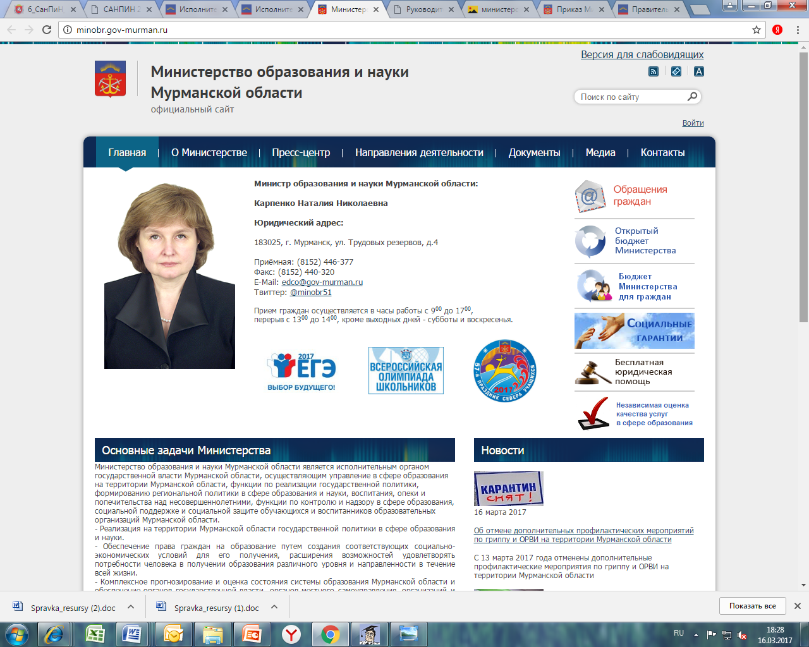
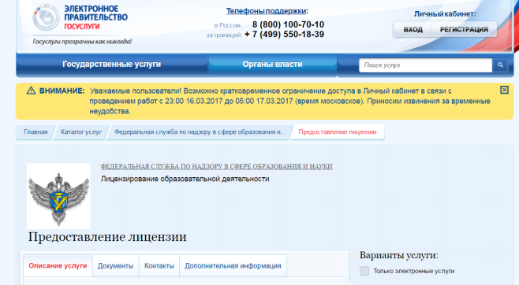
11
Лицензирующий орган:
Для получения лицензии соискатель предоставляет в Министерство образования и науки Мурманской области:
заявление;
реквизиты документов, подтверждающих наличие у соискателя лицензии на праве собственности или ином законном основании зданий, строений, сооружений, помещений и территорий в каждом из мест осуществления образовательной деятельности;
справка о материально-техническом обеспечении образовательной деятельности по образовательным программам;
справка о наличии разработанных и утвержденных организацией, осуществляющей образовательную деятельность, образовательных программ;
реквизиты выданного в установленном порядке санитарно-эпидемиологического заключения о соответствии санитарным правилам зданий, строений, сооружений, помещений, оборудования и иного имущества, необходимых для осуществления образовательной деятельности;
реквизиты заключения о соответствии объекта защиты обязательным требованиям пожарной безопасности при осуществлении образовательной деятельности (в случае если соискателем лицензии является образовательная организация);
положение о структурном подразделении (в случае если в качестве соискателя лицензии выступает организация, осуществляющая обучение, структурное подразделение которой осуществляет реализацию образовательных программ);
опись прилагаемых документов
ПОСЛЕДНИЙ ЭТАП
Срок принятия решения – не более 45 рабочих дней
ЛИЦЕНЗИЯ на осуществление образовательной деятельности по программам дополнительного образования детей
ПОДАЧА ЗАЯВЛЕНИЯ НА ПОЛУЧЕНИЕ ЛИЦЕНЗИИ
возможность участвовать в конкурсах на распределение бюджетных средств на реализацию образовательных программ
право выдавать сертификат о прохождении образовательной программы
для родителей обучающихся возможность получить налоговый вычет за оплату обучения
Госпошлина – 7 500 рублей. Реквизиты:
http://minobr.gov-murman.ru/files/Kontrol/Lisening/poshlina_liz.pdf
Получить консультацию:
Бекряшева Елена Юрьевна, консультант-юрист отдела контроля и надзора Минобрнауки Мурманской области, тел. 8 (8152) 42-68-83, e-mail: bekryasheva@gov-murman.ru
Кузнецов Сергей Валерьевич, главный специалист-юрисконсульт отдела контроля и надзора Минобрнауки Мурманской области, тел. 8 (8152) 42-69-12, e-mail: kuznetsov@gov-murman.ru

